Slide 1
ERASMUS+ Programı 2024-2025 Akademik Yılı Öğrenim Hareketliliği İnşaat Mühendisliği Bölümü Bilgilendirme Toplantısı 1: Adaylık ve Yerleştirme Süreci
18 Mart 2024

Slide 2
Erasmus+ Değişim Programı
İnşaat Müh. Bölüm Sorumluları
Dr. Öğr. Üyesi
Abdullah H. AKCA
(Staj İşlemleri)
Doç. Dr.
Y. Serhat ERDOĞAN
(Gelen Öğrenci İşlemleri)
Dr. Öğr. Üyesi
Gökhan DEMİRDÖĞEN
(Giden Öğrenci İşlemleri)

Slide 3
* 3 Dr, 1 YL ve 17 L olmak üzere toplam 20 aday * 13 Ülke, 19 Üniversite
Başvuru, Ülke ve Üniversite Bilgileri
Almanya (6)
Çekya (2)
İtalya
Litvanya
Yunanistan
Hırvatistan
İspanya
Slovakya
Bulgaristan
Fransa
Norveç
Polonya
Romanya

Slide 4
Program, Dönem ve Kontenjan Bilgileri
Ülke | Üniversite | Kod | Program | Dönem Sayısı | Kontenjan Sayısı | Durum | Dil 1 | Dil 2
Almanya | TECHNISCHE HOCHSCHULE GEORG AGRICOLA | D BOCHUM05 | L, YL | 1 | 1 | Aktif | ALM B1 | ING B1
Almanya | TECHNISCHE UNIVERSITAET CAROLO-WILHELMINA ZU BRAUNSCHWEIG | D BRAUNSC01 | L, YL, DR | 2 | 5 | Aktif | ALM B1 | ING B1
Almanya | UNIVERSITÄT DUISBURG-ESSEN | D ESSEN04 | L | 2 | 4 | Aktif | ALM A2 | ING B2
Almanya | TECHNISCHE HOCHSCHULE MITTELHESSEN | D GIESSEN02 | L, YL | 2 | 3 | ! | ALM B1 | ING B2
Almanya | RHEINISCH-WESTFÄLISCHE TECHNISCHE HOCHSCHULE AACHEN | D AACHEN01 | L, YL | 2 | 2 | Aktif | ALM B1 | ING B2
Almanya | FACHHOCHSCHULE MUENSTER | D MUNSTER02 | L | 1 | 2 | Aktif | ALM B1 | ING B1
Bulgaristan | UNIVERSITET PO ARCHITECTURA, STROITELSTVO I GEODESIA | BG SOFIA04 | L, YL, DR | 2 | 2 | Aktif | BUL B1 | ING B1
Çekya | VYSOKÉ UCENÍ TECHNICKÉ V BRNE | CZ BRNO01 | L, YL, DR | 1 | 4 | Aktif | ING B1
Çekya | VYSOKÁ SKOLA TECHNICKÁ A EKONOMICKÁ V CESKYCH BUDEJOVICÍCH | CZ CESKE04 | L, YL | 2 | 5 | Aktif | ING B1 | ÇEK B1
Fransa | UNIVERSITE DE CERGY-PONTOISE | F CERGY07 | L, YL | 2 | 2 | Aktif | FRA B2 | ING B2
Hırvatistan | SVEUCILISTE JOSIPA JURJA STROSSMAYERA U OSIJEKU | HR OSIJEK01 | L, YL | 1 | 1 | Aktif | ING B1
İtalya | SECONDA UNIVERSITÀ DEGLI STUDI DI NAPOLI | I NAPOLI09 | L, YL | 2 | 3 | Aktif | ITA B1 ! | ING B1
İspanya | UNIVERSIDAD POLITECNICA DE MADRID (UPM) | E MADRID05 | L, YL | 1 | 3 | Aktif | ISP A2 | ING B2
Litvanya | VILNIAUS GEDIMINO TECHNIKOS UNIVERSITETAS | LT VILNIUS02 | L, YL, DR | 1 ! | 5 | Aktif | ING B1
Polonya | POLITECHNIKA KRAKOWSKA | PL KRAKOW03 | L, YL | 1 | 2 | Aktif | ING B1
Slovakya | SLOVENSKA TECHNICKA UNIVERZITA V BRATISLAVE | SK BRATISL01 | L, YL, DR | 1 | 3 (6!) | Aktif | ING B1
Norveç | NORGES TEKNISK-NATURVITENSKAPELIGE UNIVERSITET NTNU | N TRONDHE01 | L, YL, DR | 1 | 1 (2!) | Aktif | ING B1
Yunanistan | PANEPISTIMIO DYTIKIS ATTIKIS, | G EGALEO02 | L, YL | 1 | 2 | Aktif | ING B2
Toplam kontenjan → 54
Notes:
Bochum 01 ile anlaşma yaptık iki tarafta mutabık ama imzalanmadı
Giessen 02 anlaşma teklifi verdim onaylayacaklarını söylediler
Munster 02 anlaştık en son ben bir şey değiştirdim tekrar onaylamaları lazımdı unuttular muhtemelen
Osijek Gönderdik ama ses gelmedi, muhtelemen devam ediyordur ama riskli
Perugia Teklifi yakın zamanda gönderdik daha dönmediler, muhtemelen devam ediyordur ama riskli
Zieolona teklif göndermedik ama sitelerinde hala anlaşmamız var gözüküyor riskli
Poznan online form talep ettiler doldurduk ama sonra dönüş yapmadılar anlaşma olabilir riskli
Bratisl anlaşma henüz sonlanmadı ama anlaşma talebini onlar yaptı, bize 6 öğrenci tek dönem gibi göndermişler ama biz 3 öğrenci 2 dönem yapıyorduk son durumda sorun çıkmaz ama 3 garanti 3 ten sonrası belki sıkıntı çıkabilir

Slide 5
Önemli Bilgiler
2024-2025 akademik yılı KA-131 (AB Ülkeleri) Öğrenim Hareketliliği Nihai Başarı Puanları Listesi (Yerleştirme işlemi yapılırken başarı sırası esas alınmaktadır).
2024-2025 akademik yılı Erasmus+ Öğrenim Hareketliliği üniversitelere yerleştirme için takvim:
20 Mart 2024, 16:00 Tercihlerin İletilmesi için son gün
21 Mart 2024 : Yerleştirme Sonuçlarının İlanı
19 – 20 Mart tarihleri arasında «Tercih Formlarını» iletmeyen öğrenciler 2024-2025 akademik yılı Erasmus+ Öğrenim Hareketliliğinden yararlanamayacaktır.

Slide 6
Önemli Bilgiler
Anlaşma yapılan üniversitelerin özel şartları ayrıca göz önünde bulundurulmalıdır.
Gitmeyi planladığınız kurumun eğitim dili veya dil sertifikası talebi hakkında önceden bilgi toplamanız yararınıza olacaktır.
İlgili üniversitelere ait ikili anlaşmaları inceleyebilir veya üniversitelerin web sayfalarını inceleyebilirsiniz.

Slide 7
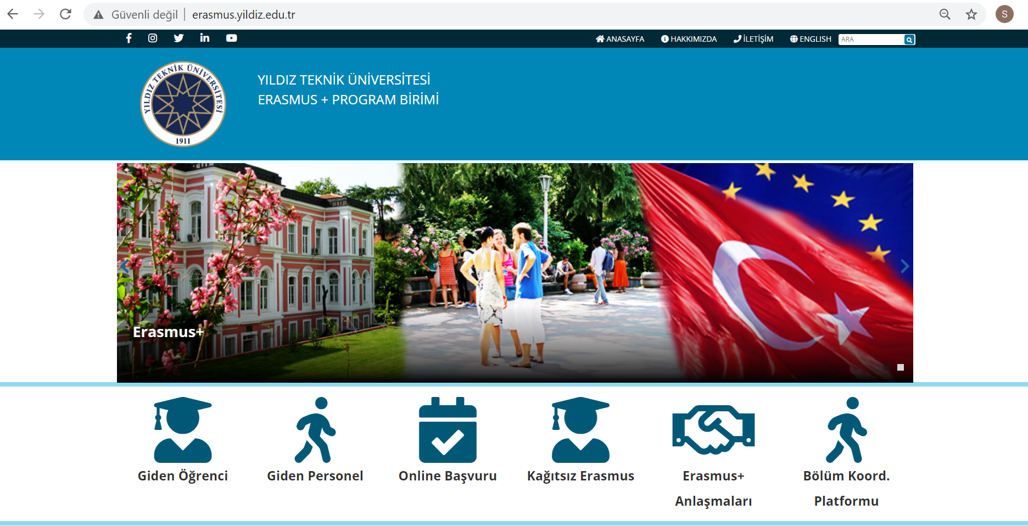
YTU Erasmus ofisi websitesi

Slide 8
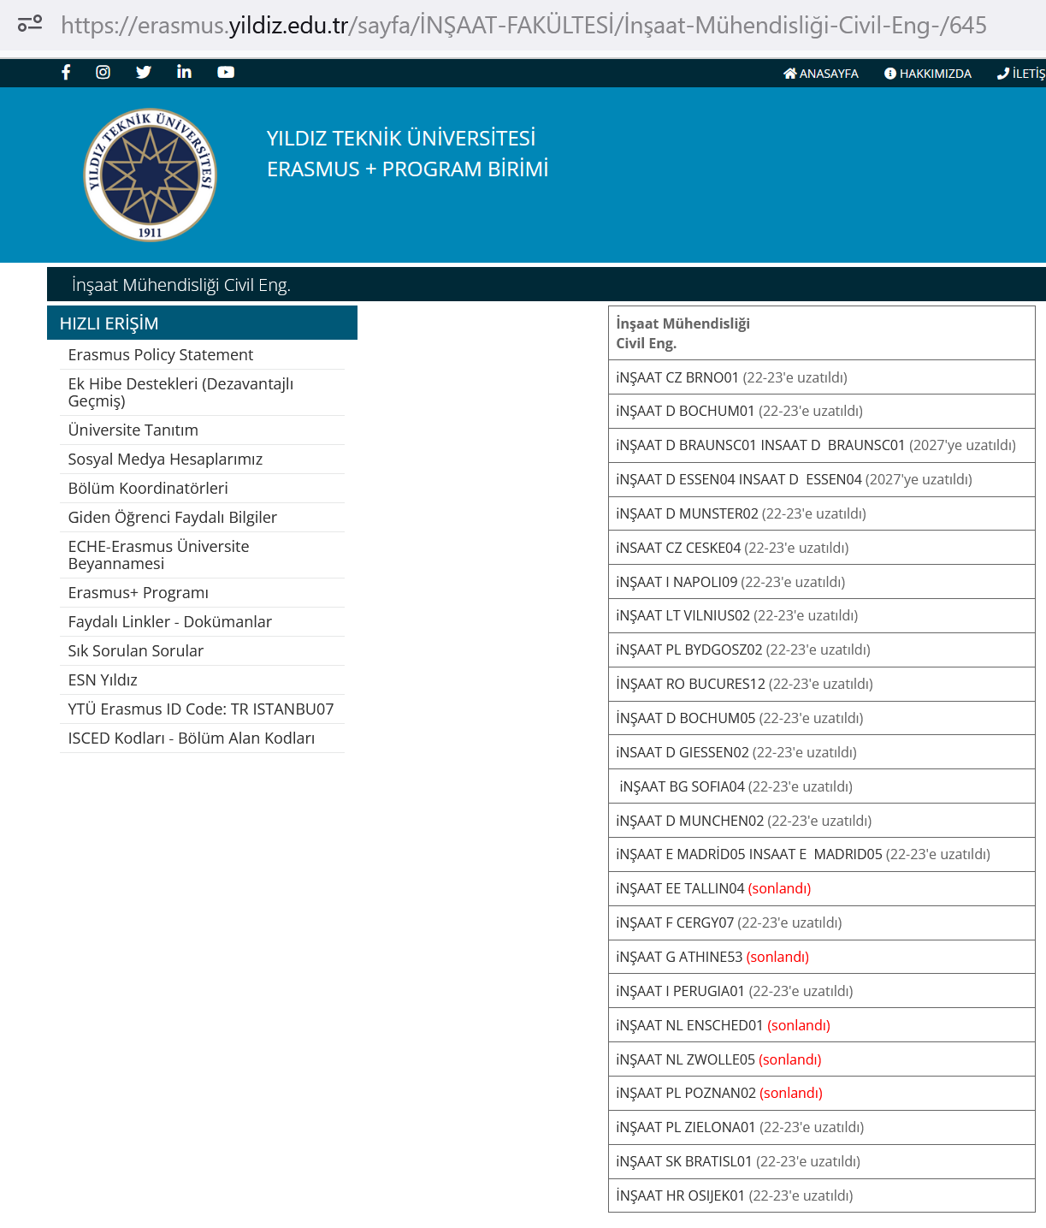
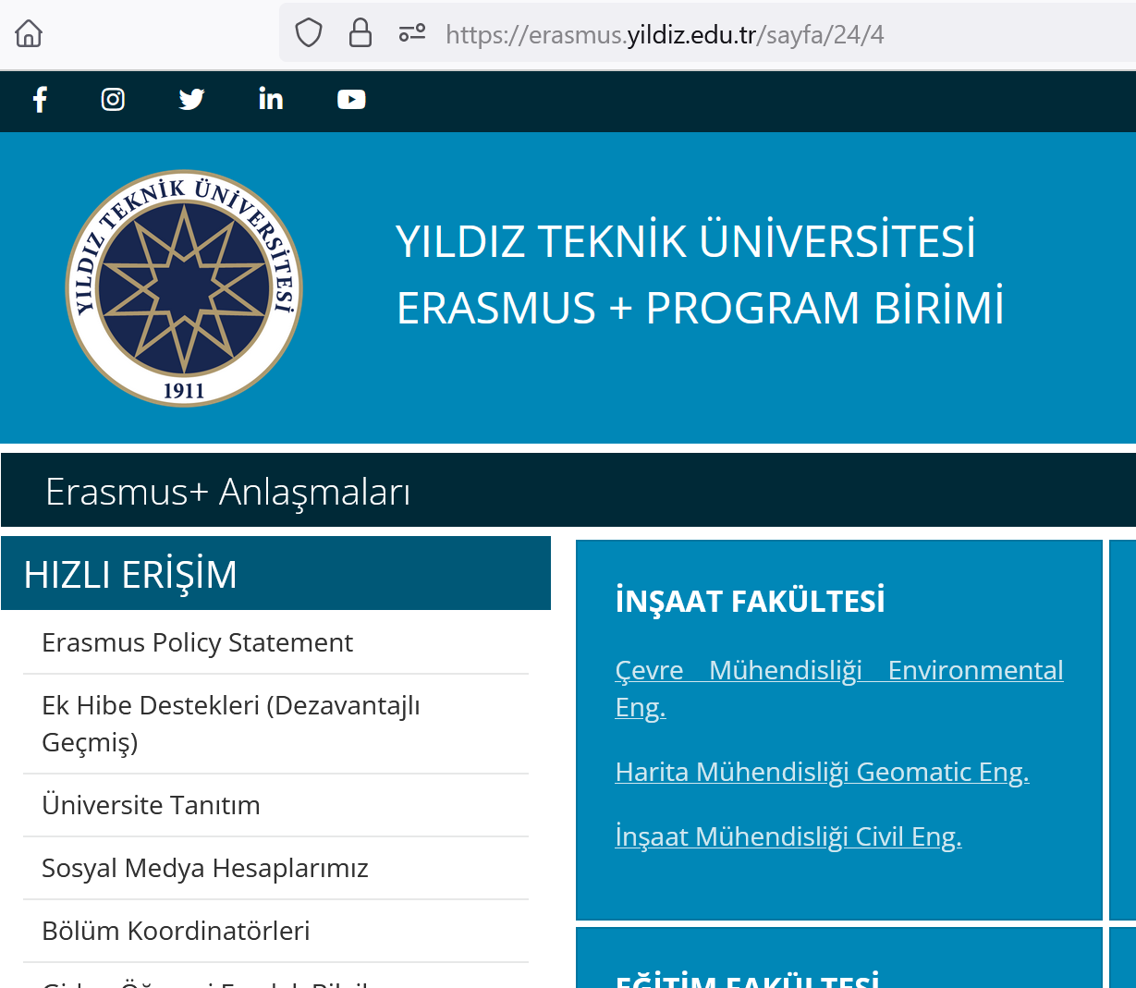
YTU Erasmus ofisi websitesi

Slide 9
İkili Anlaşma Örneği

Slide 10
İkili Anlaşma Örneği

Slide 11
Önemli Bilgiler
İkili anlaşmada yazan kontenjan ve dönem bilgilerine göre başarı sırası esas alınarak öğrenciler üniversitelere yerleştirilecektir. Yerleştirme işlemi esnasında, dönem seçimi hatası oluşması durumunda, sonraki tercih sıralamanız göz önüne alınacaktır.
Öğrencinin misafir olacağı kurumdan bir dönem için tavsiye edilen 30 ECTS, 2 dönem için 60 ECTS (minimum 25 ECTS/dönem) ders alması gerekmektedir.
İntibakı yapılacak derslerin YTÜ AKTS karşılığı minimum karşı kurum toplam ECTS’nin 2/3 kadar olmalıdır.
Karşı kurumdan alınan her zorunlu dersin YTÜ’de ders koordinatörünün de onayladığı bir karşılığının bulunması gerekmektedir. Seçmeli derslerde içerik uygunluğu aranmaz.

Slide 12
Önemli Bilgiler
Yeterli ders yükü bulunmayan öğrenciler hareketlilikten faydalanamaz.
Yerleştirme işlemi sonrasında herhangi bir üniversiteye yerleşmeyen öğrenciler 2024-2025 akademik yılında Erasmus+ Öğrenim Hareketliliğinden faydalanamayacaktır.
Ek Liste veya Yedek Liste şeklinde bir uygulama bulunmamaktadır.
Üniversitelere yerleşen her öğrencinin birer defa olmak üzere üniversite ve dönem değişikliği yapma hakkı bulunmaktadır.

Slide 13
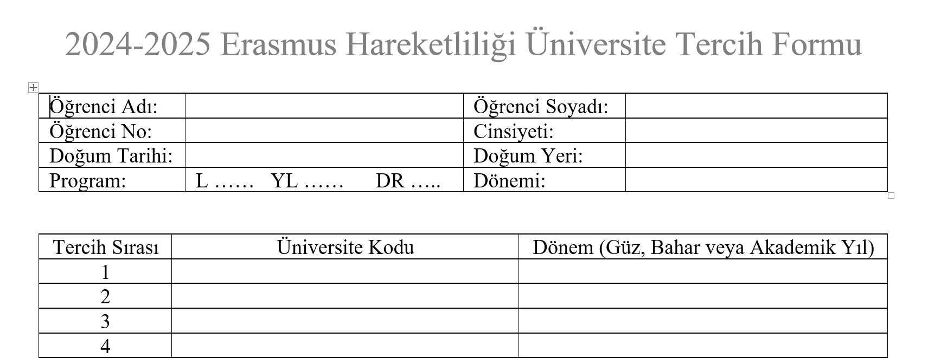
Tercih Formu

Slide 14
YTÜ ERAMUS Ofisi - İletişim
erasmus.yildiz.edu.tr
http://www.erasmus.yildiz.edu.tr/sayfa/6
erasmus@yildiz.edu.tr
(0 212) 383 39 32

